Slide 1

ЦЭНЭФ – XXI век
Email: cenef@co.ru; website: https://cenef-xxi.ru
И.А. Башмаков
Низкоуглеродные технологии в России:
Нынешний статус и перспективы
Семинар, 11 июля 2023 года
Мы тратим свою энергию, чтобы экономить вашу!

Slide 2

1
Цели и задачи работы
Инструменты анализа и прогноза

Slide 3
МГЭИК предупреждал: климат не ждет и меняется очень опасно
Пять реакций на предупреждения МГЭИК:
Лицом к будущему – активное развитие и продвижение низкоуглеродных технологий (ЕС, Великобритания и др.)
Колебания в зависимости от смены власти (США)
Экспансия на новые рынки низкоуглеродных технологий – создание масштабных локальных рынков и получение эффекта экономии на масштабах для доминирования на глобальных рынках (Китай)
Смотреть в будущее, повернувшись к нему спиной, в надежде, что эпоха обожаемого органического топлива никогда не кончится (Россия)
Готовность двигаться в будущее при жесткой ограниченности в ресурсах, в первую очередь финансовых (развивающиеся страны)
Проверка жизнью показала, что реакция Китая на потребность в декарбонизации оказалась самой эффективной (ожидаемый экспорт 500 млрд долл. в 2030 г.) , а России – одной из самых неэффективных.
I

Slide 4
На пути декарбонизации мир добился пока малого, но зато мы поверили в себя
Даже оптимисты оказались пессимистами и не верили, что:
в Китае в 2023 году мощность ВИЭ сравняется с мощностью угольных ТЭС
в мире в 2023 году будет введено 440 ГВт мощностей ВИЭ, что вдвое больше мощности всех генерирующих источников России
в первом квартале 2023 года в Германии более 50% электроэнергии будет выработано на ВИЭ
во многих странах генерация на ВИЭ станет дешевле генерации на топливных электростанциях
в Китае в 2022 году будет продано более 14 млн электромобилей
в Швеции запустят производство стали с использованием водорода вместо кокса в качестве восстановителя
в Норвегии 60% зданий будут оснащены тепловыми насосами, а доля электромобилей в продажах достигнет 79%

Slide 5
Вопросы, на которые необходимо получить ответы в данном исследовании
За счет каких источников поставок оборудования Россия сможет обеспечить необходимые вводы мощностей?
Какова нынешняя ситуация с производством чистых низкоуглеродных технологий в России и каковы планы развития такого производства?
Каковы позиции России в технологической гонке в этой сфере?
Какого уровня технологической независимости можно ожидать и насколько потребности в оборудовании могут быть покрыты собственным производством или оборудованием с высокими уровнями локализации?
Из каких стран может быть импортировано недостающее оборудование?

Slide 6
В фокусе – «разрывы» в амбициях и масштабах применения низкоуглеродных технологий
• технологический разрыв – нехватка экономически доступных низкоуглеродных технологий с высоким уровнем технологической готовности
• разрыв предложения – нехватка на рынках технологий, услуг по их установке и эксплуатации в масштабах, позволяющих двигаться по намеченным траекториям углеродной нейтральности
• разрыв локализации – нехватка самостоятельно производимого оборудования для снижения рисков возникновения перебоев в поставках импортного оборудования или рисков монопольного диктата цен на этих рынках доминирующими поставщиками подобно тому, как это десятилетиями происходит на рынках ископаемого топлива

Slide 7
Инструменты анализа и прогноза
«Облако» моделей ЦЭНЭФ-XXI
Используется сценарий 4D с поправками 2023 года в рамках работы «Внешняя торговля, экономический рост и декарбонизация в России»
Определяются масштабы применения и источники поставок низкоуглеродных технологий (по десятилетиям) на перспективу до 2060 года
Определяются потребности в среднегодовых вводах мощностей для обеспечения целевых объемов использования низкоуглеродных технологий
Данное исследование - продолжение серии работ ЦЭНЭФ-XXI:
2020. Башмаков и др. Мониторинг применения низкоуглеродных технологий в России: возможности для ускорения и риски отставания.
2022 - Bashmakov I., V. Bashmakov, K. Borisov, M. Dzedzichek, A. Lunin, I. Govor. 2022. Russia’s carbon neutrality: pathways to 2060. CENEf-XXI. https://cenef-xxi.ru/articles/russia’s-carbon-neutrality:-pathways-to-2060.
2023 - Башмаков И.А. Внешняя торговля, экономический рост и декарбонизация в России. Долгосрочные перспективы. Москва, апрель 2023 г. https://cenef-xxi.ru/uploads/RUS_Vneshnyaya_torgovlya_ekonomicheskij_rost_Perspektivy_463a2412c5.pdf

Slide 8
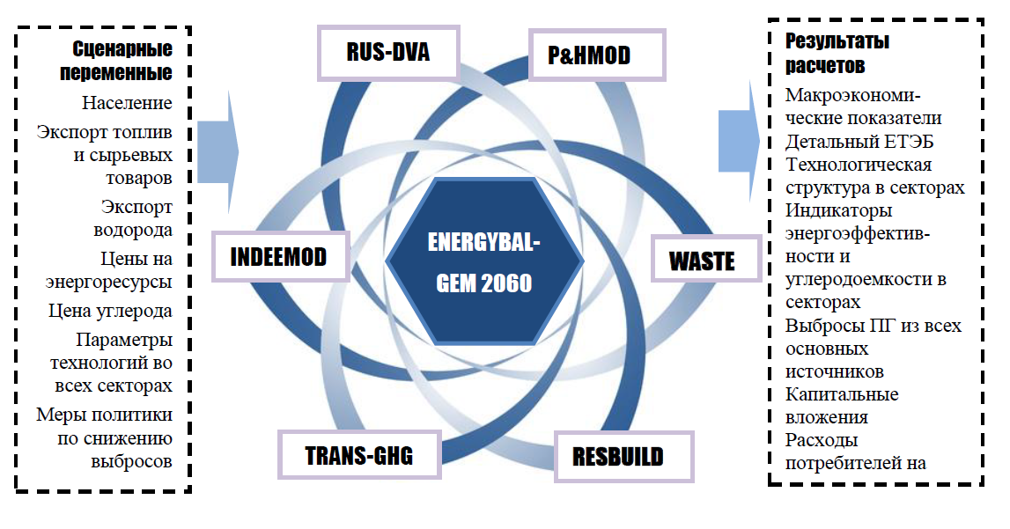
«Облако» моделей ЦЭНЭФ-XXI

Slide 9
Динамика выбросов и стоков СО₂ в сценарии 4D
Достижение углеродной нейтральности к 2060 году все еще возможно даже без увеличения нетто-стоков в секторе ЗИЗЛХ
Декаплинг исчез. В России в последние годы наблюдается суперкаплинг:
  в 2020-2021 годах выбросы ПГ строго следовали за динамикой ВВП
  прирост нетто-выбросов ПГ и выбросов от сектора энергетики в 2021 году стал рекордным за весь период наблюдений с 1990 года
В итоге применения низкоуглеродных технологий на фоне скорректированных оценок развития экономики России до 2060 г. сформированы траектории выбросов ПГ, обеспечивающие достижение Россией заявленной цели углеродной нейтральности к 2060 году

Slide 10
Ключевые низкоуглеродные технологии
потенциал снижения выбросов ПГ сравнительно велик;
они могут быть реализованы при приемлемых затратах
Метрики для описания:
рыночная ниша
затраты на реализацию технологии
уровень технологической готовности
масштабы производства в России
уровень локализации производства
наличие необходимой инфраструктуры
масштабы и источники возможного импорта
перспективы экспорта
Рассматриваются ключевые элементы в цепочках поставок технологий

Slide 11
Шкала уровня технологической готовности
Первоначальная идея: определены основные принципы
Обосновано применение: сформулирована концепция и реализация решения
Концепция нуждается в проверке: разработка и применение прототипа
Ранний прототип: испытание прототипа в тестовых условиях
Крупный прототип: компоненты проверены в реальных условиях
Полномасштабный прототип: полномасштабный прототип проверен в реальных условиях
Демонстрация до начала коммерческого применения: техническое решение работает в ожидаемых условиях
Первый коммерческий образец: коммерческая демонстрация, применение полномасштабного образца в его окончательной форме
Коммерческая эксплуатация в реальных условиях: решение экономически целесообразно, требуются усовершенствования для сохранения конкурентных преимуществ
Масштабная интеграция: дополнительные усилия по интеграции технологического решения в существующую техническую среду
Доказательство стабильности: достижение предсказуемого роста продаж

Slide 12
Для анализа отобрано 30 ключевых технологий
Электро-энергетика: | АЭС, ВЭС, СЭС и сетевые системы накопления энергии.
Промыш-ленность: | одиннадцать технологий в черной и цветной металлургии, цементной и химической промышленности.
Транспорт: | электрификация легковых автомобилей и автобусов, производство электробатарей для автомобильного транспорта; установка зарядных станций.
Здания: | утепление оболочки зданий, АИТП, тепловые насосы, децентрализованное производство электроэнергии на фотоэлектрических установках, производство тепла на солнечных подогревателях и умный учет.
Водород: | производство водорода, электролизеров и производство оборудования для транспорта и хранения водорода.
CCUS: | улавливание СО₂, транспортировка, хранение и использование.

Slide 13
Низкоуглеродные технологии в стратегических документах
В «Стратегии социально-экономического развития Российской Федерации с низким уровнем выбросов парниковых газов до 2050 года» нет:
  оценок необходимых масштабов применения низкоуглеродных технологий;
  оценок эффектов от их применения.
Задача внедрения низкоуглеродных технологий для достижения углеродной нейтральности в 2022-2023 годах ушла в тень решения другой задачи – обеспечения технологического суверенитета.
В последних программных и нормативных документах в составе низкоуглеродных технологий предпочтение отдается развитию АЭС, водородной энергетики, производству электромобилей и систем хранения энергии.

Slide 14
2
Нынешние масштабы внедрения низкоуглеродных технологий и уровень их локализации

Slide 15
НИЗКОУГЛЕРОДНЫЕ ЭНЕРГЕТИЧЕСКИЕ СИСТЕМЫ
Уровень технологической готовности – 11
Уровень локализации – 70-100%
Уровень локализации заметно выше, чем в топливной энергетике
Масштабы внутреннего рынка существенны только для АЭС и ГЭС
ВИЭ в 2020-2022 годах обеспечили 33-57% прироста мощностей
ВИЭ вышли на ценовой паритет либо на оптовых рынках электроэнергии (ВЭС), либо на розничных (СЭС)
В России не выпускается необходимое литиевое сырьё для сетевых систем накопления энергии
Экспорт технологий есть (АЭС, ВЭС и СЭС), но его масштабы ограниченны.
Главная задача:
масштабирование использования низкоуглеродных технологий (особенно ВИЭ) и дальнейшее повышение уровня локализации их производства

Slide 16
ПРОМЫШЛЕННОСТЬ
Уровень технологической готовности – 5-11
Уровень локализации – 0-100%
Уровень локализации заметно ниже, чем в секторе низкоуглеродных энергетических систем
Даже для НДТ технологий низкий уровень локализации (за исключением алюминия) – 30-85%
Опыта применения технологий с CCUS и водородом нет. Нет и производства соответствующего оборудования
Планов на экспорт технологий нет
Главные задачи:
реализовать большой потенциал по использованию НДТ (BAT) технологий до 2030 года
затем на рынок должны выходить технологии с низким уровнем технологической готовности – водород и CCUS.

Slide 17
ТРАНСПОРТ
Уровень технологической готовности – 9-11
Уровень локализации – менее 25%
В начале 2023 года доля электромобилей в продажах новых легковых автомобилей в России достигла 1%
Парк электромобилей и электробусов начал быстро расти
Автомобиль в России постепенно превращается из средства передвижения в предмет роскоши
Электромобили и электробусы до 2040 года выходят на ценовой паритет по стоимости владения с автомобилями на ДВС
Зарядная инфраструктура динамично создается
Практически все электробусы произведены в России
На импорт электромобилей приходится почти весь прирост их парка, а география импорта резко сдвинулась в сторону Китая
Главная задача:
Повышение уровня локализации производства электромобилей и батарей за счет организации собственного производства лития

Slide 18
ЗДАНИЯ
Уровень технологической готовности – 9-11
Уровень локализации – 20-98%
В России налажено серийное производство утеплителей из разных материалов и АИТП, их поставка и монтаж, но … установлено лишь несколько тысяч тепловых насосов
До 2040 года новые МКД с низким энергопотреблением и пассивные МКД выходят на паритет по стоимости жизненного цикла со зданиями, соответствующими нынешним требованиям по энергоэффективности
Нынешняя рыночная ниша распределенной и микрогенерации – 125-230 МВт. В США мощность СЭС только на жилых зданиях – 10 ГВт, а число установок - 3 млн
Главные задачи:
масштабирование использования технологий утепления и автоматизированного регулирования подачи тепла до 2030 года
повышение уровня локализации производства прочих технологий до 2030 года с последующим активным масштабированием

Slide 19
ВОДОРОД
Уровень технологической готовности – 8-9
Уровень локализации – 100% по водороду, но очень низкий по электролизерам
В России только начинается создание инфраструктуры для производства и использования водорода за пределами нефтепереработки и нефтегазохимии
Появляются отечественные разработки
Первоначальные планы по производству и экспорту водорода на порядок снижены
Установленная мощность электролизеров равна 25 МВт, или 0,2% от мировой мощности (11 ГВт)
Главная задача:
Создать серийное производство электролизеров

Slide 20
CCUS
Уровень технологической готовности – 4-9
Уровень локализации – очень низкий
Как и в мире в целом, в России рынок CCUS только зарождается
По данным Росстата, в 2022 году в России произведено 1,4 млн т CО2. Кроме того, в процессах производства аммиака было захвачено и использовано на производство карбамида еще 6,9 млн т
Оценки затрат на реализацию технологии очень разнятся, поскольку эмпирических данных крайне мало
В России технологии CCUS в основном находятся на стадии планирования и экспериментов
Россия обладает огромным потенциалом захоронения СО2. Оценки варьируют от 10 до 160 ГтСО2
Главная задача:
Запуск пилотных проектов до 2030 года и подготовка почвы для их последующего тиражирования

Slide 21
3
Целевые индикаторы для секторов и технологий, обеспечивающие достижение углеродной нейтральности

Slide 22
Целевые индикаторы для энергетических систем

Slide 23
Целевые индикаторы для транспорта

Slide 24
Целевые индикаторы для зданий

Slide 25
Целевые индикаторы для водорода (тыс т)

Slide 26
Целевые индикаторы для системы CCUS (млн т)

Slide 27
4
Три разрыва. Необходимые масштабы внедрения, ожидаемые уровни производства и локализации низкоуглеродных технологий

Slide 28
Энергетические системы. Среднегодовые вводы мощностей и источники их покрытия
ВЭС
АЭС
СНЭ
СЭС

Slide 29
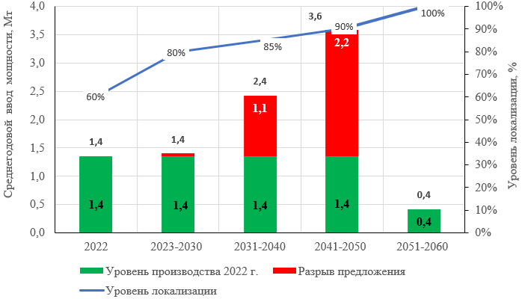
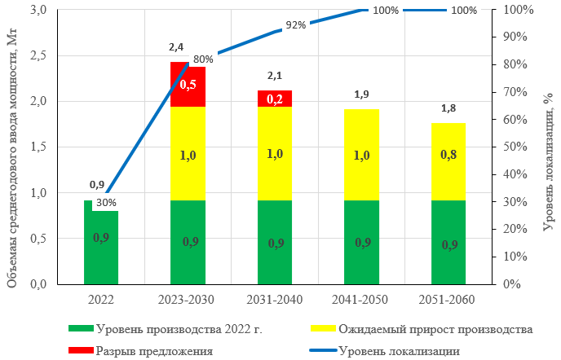
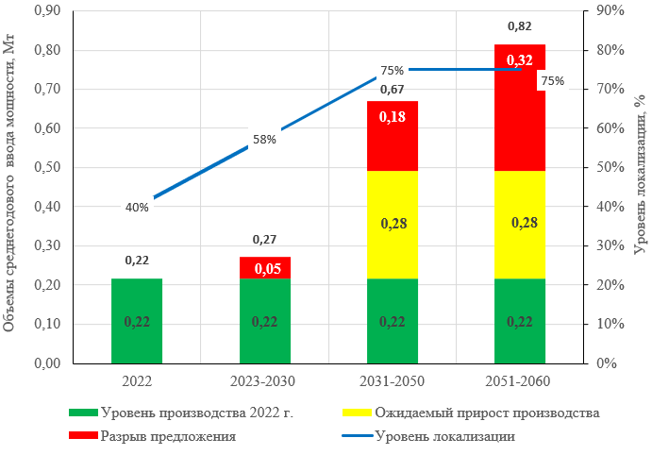
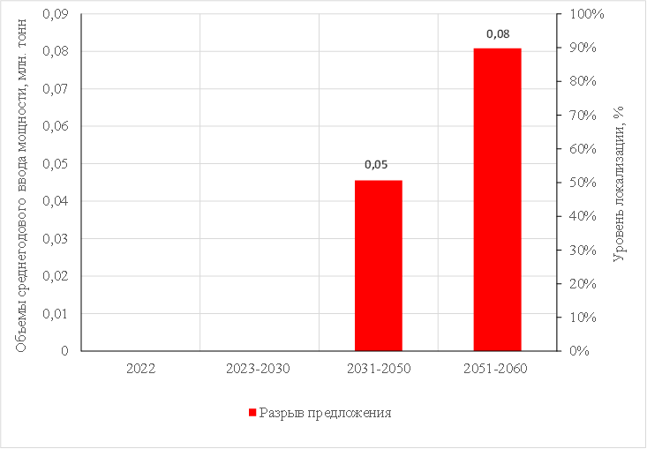
Промышленность. Среднегодовые вводы мощностей и источники их покрытия
Цемент – сухой способ
Электросталь
Аммиак
Зеленый аммиак

Slide 30
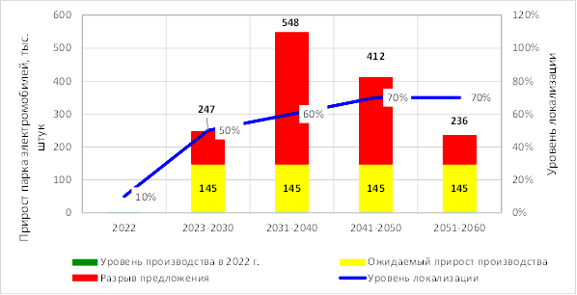
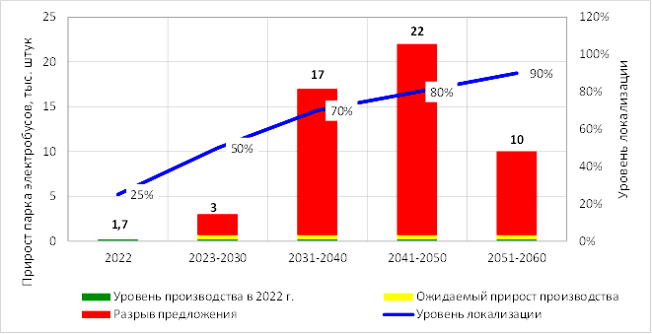
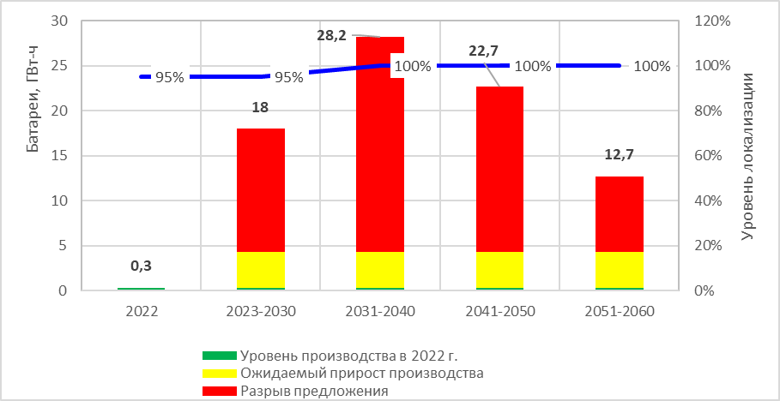
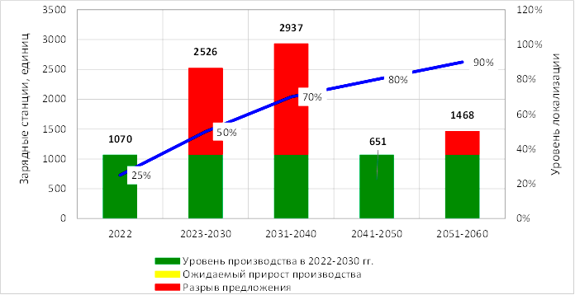
Транспорт. Среднегодовые вводы мощностей и источники их покрытия
Электромобили
Электробусы
Батареи для электротранспорта
Зарядные станции

Slide 31
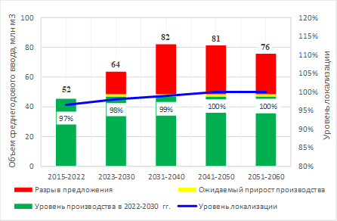
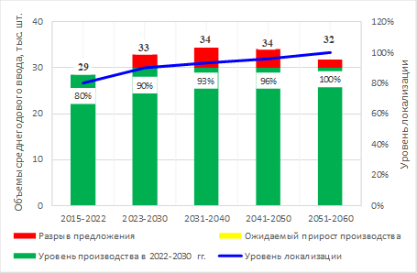
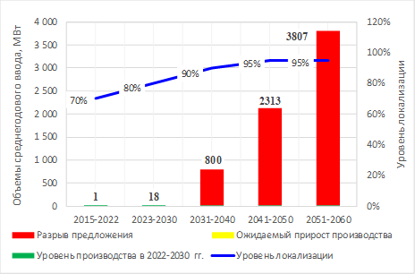
Здания. Среднегодовые вводы мощностей и источники их покрытия
Тепловая изоляция
АИТП
Солнечные подогреватели
Фотоэлектрические панели - микрогенерация

Slide 32
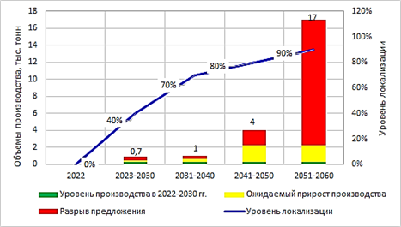
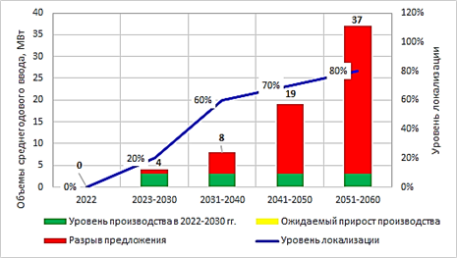
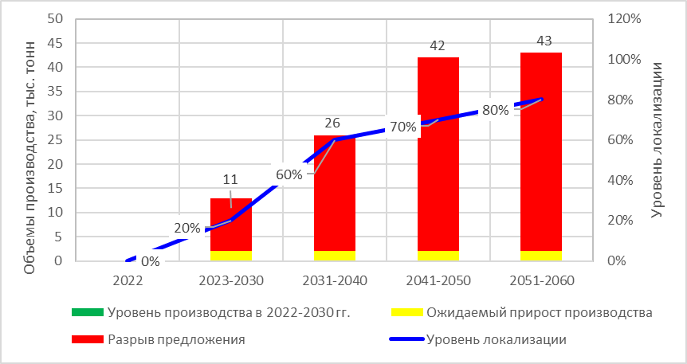
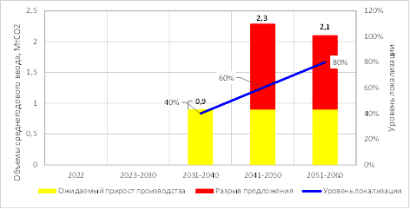
Водород и CCUS. Среднегодовые вводы мощностей и источники их покрытия
Зеленый водород
Электролизеры
Голубой водород с CCUS
CCUS

Slide 33
5
Разрыв масштаба.
Nothing-to-see view

Slide 34
Low carbon in red: Текущий и прогнозируемый уровни географической концентрации производства оборудования для ключевых чистых технологий
МЭА

Slide 35


Nothing-to-see view: на фоне мировых лидеров (2022 и 2030 годы) масштабы производства низкоуглеродных технологий в России (2030 и 2060 годы) крайне малы
ВЭС
СЭС
Батареи
Электролизеры

Slide 36

ВЭС

Slide 37
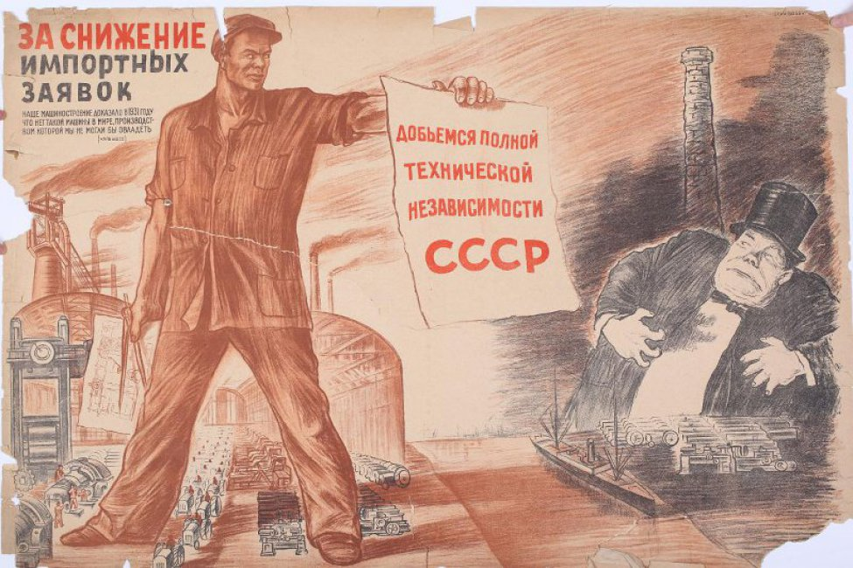
Политика полного технологического суверенитета – это тупиковый путь
Плакат начала 1930-х годов
чреватый непомерными издержками при отсутствии гарантии успеха
усилия СССР по его достижению, пред-принимавшиеся с начала 30-х годов XX века, не увенчались успехом
За снижение импортных заявок.
Добьемся полной технической независимости СССР

Slide 38
Разносторонняя и географически сбалансированная международная кооперация в сфере производства низкоуглеродных технологий – это устойчивая и эффективная стратегия для России, у которой масштабы собственного рынка недостаточно велики
Только в этом случае желтые и красные зоны на рисунках не будут отражать цветовую кодировку, соответствующую цветам китайского флага.
На мировых рынках низкоуглеродных технологий доминирует и еще долго будет доминировать Китай.
В этом плане доступ к импорту таких технологий и их компонентов для России не закрыт.
США и ЕС четко осознали сопряженные с зависимостью от Китая риски и предпринимают существенные усилия для их снижения за счет локализации и развития собственного производства при сохранении возможности широкой кооперации.
Вопрос в том, насколько Россия готова углублять технологическую зависимость от Китая и насколько существенными возможностями для ее преодоления она располагает или будет располагать.

Slide 39
ЦЭНЭФ – XXI век
Email: cenef@co.ru; website: https://cenef-xxi.ru
И.А. Башмаков
Спасибо за внимание и понимание
Полный текст работы: https://cenef-xxi.ru/uploads/Tehnologicheskij_razryv_1c905a5aa1.pdf:
Summary in English: https://cenef-xxi.ru/uploads/Technology_gap_b0cf666d23.pdf
Мы тратим свою энергию, чтобы экономить вашу!

